Slide 1
MUHASEBE ETİĞİNDE TEMEL İLKELER
5. TÜRKİYE ETİK KONGRESİ
5 Nisan 2014 - Aydın
Doç. Dr. Muhammet BEZİRCİ
Selçuk Üniversitesi İ.İ.B.F.

Slide 2
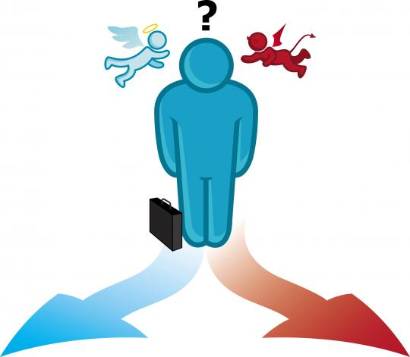
ETİK KIT KAYNAKLARIN PAYLAŞIM SORUNU
- Sermaye
- Doğa
- Emek
- Teşebbüs

Slide 3
MUHASEBE VE ETİK
UZMANLIK VE İHTİSAS GEREKTİREN BİR MESLEK
FARKEDİLEBİR VAKAR VE ONUR ÇERÇEVESİNDE SÜRDÜRÜLEN BİR MESLEK
İŞLETMELERE YÖN VEREN BİR MESLEK

Slide 4
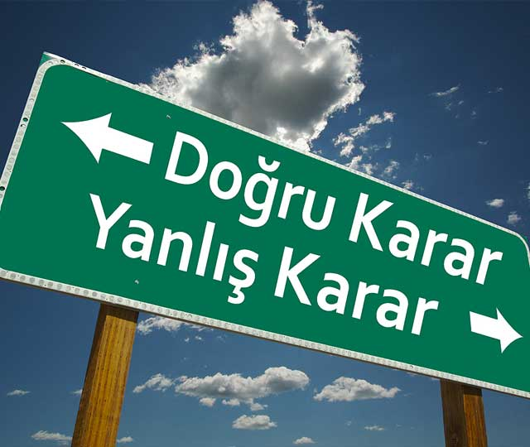
ETİK DEĞERLER
Etik değerler, meslekle ilgili:
İyi - kötü,
Doğru - yanlış
Haklı - haksız
uygulamaların incelenmesini gündeme getiren değerlerdir.
ETİK YASAL GEREKLERİ AŞAN ÖLÇÜDE KENDİNİ KONTROL DEMEK OLAN İDEAL İNSAN ÖZELLİĞİDİR.

Slide 5
ETİK DEĞER UNSURLARI
Etiğe uygun olan yada olmayan davranış
Sosyal çevre
Kişisel ahlak
İşletme özellikleri

Slide 6
ETİK İLKELERİN TEMEL İŞLEVLERİ
Yetersiz ve ilkesiz çalışanları ayrıştırmak
İdeal hizmetler sağlamak
Meslek içi rekabeti belli kurallara bağlamak

Slide 7
ETİK İLKELERİN FAYDALARI
Meslektaş baskısı sağlayarak, bireyleri etik davranış göstermeye iter,
Kişilerin kişisel özellikleri dışında doğru ya da yanlış davranışlar konusunda daha tutarlı ve kararlı bir rehberlik sağlar,
Belirsiz durumlarda nasıl davranılacağı konusunda rehberlik eder,
Yönetici ya da patronların otokratik gücünü kontrol eder,
Kurumların toplumsal sorumluluklarını tanımlar,
Kurumun ya da mesleğin çıkarlarına hizmet eder.

Slide 8
MESLEK ETİĞİNİN ORTAK ÖZELLİKLERİ
Yasaların öngördüğü düzeyin üstünde davranma
Dürüstlük ve olumlu davranmaya yönlendirmesi
Yasaklamalar ve cezai yaptırımlar

Slide 9
MUHASEBE MESLEĞİNDE ETİK OLGUSU
GENEL İLKELER
DAVRANIŞ KURALLARI

Slide 10
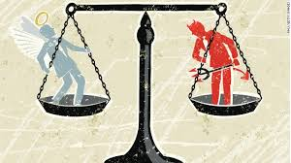
ETİK DAVRANIŞ İLKELERİ DÜZENLEYEN KURUM VE KURULUŞLAR
Uluslararası Yüksek Denetim Kurumları Örgütü (INTOSAI)
Amerikan Sertifikalı Muhasebeciler Enstitüsü (AICPA)
Uluslararası Muhasebeciler Federasyonu (IFAC)bünyesinde;
-Uluslararası Muhasebe Meslek Mensupları Etik Standartlar Kurulu (IESBA)
* TURMOB

Slide 11
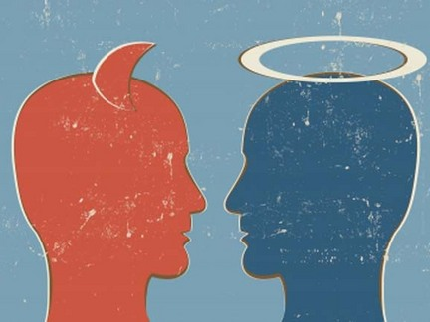
ULUSLARARASI YÜKSEK DENETİM KURUMLARI ÖRGÜTÜ (INTOSAI) MESLEKİ ETİK İLKELERİ
Dürüstlük
Bağımsızlık
Tarafsızlık
Çıkar çatışmasından kaçınılması
Mesleki sırların saklanması
Mesleki yeterlilik ve mesleki gelişime açık olma

Slide 12
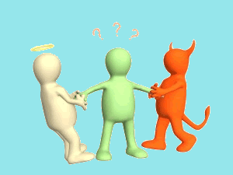
AMERİKAN SERTİFİKALI MUHASEBECİLER ENSTİTÜSÜ (AICPA) ETİK İLKELERİ
Bağımsızlık
Dürüst ve tarafsız olma
Genel standartlar
Standartlara uyma
Muhasebe ilkelerine uyma
Sır saklama
Şarta bağlı ücret
Uygunsuz davranışlar
Reklam yapma yasağı
Komisyon ve danışma ücretleri
Mesleği icra biçimi ve isim

Slide 13
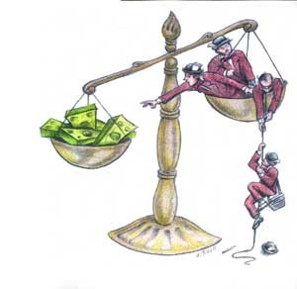
ULUSLARARASI MUHASEBECİLER FEDERASYONU’NA (IFAC) GÖRE MESLEKTE AMAÇ;
Güvenirlilik,
Profesyonellik,
Hizmetlerin Kalitesi,
Etik Kurallar Çerçevesinde Güven.

Slide 14
ULUSLARARASI MUHASEBE MESLEK MENSUPLARI ETİK STANDARTLARI KURULU (IESBA)ETİK KURALLARI
BÖLÜM-A
ETİK KURALLARIN GENEL UYGULANIŞI
BÖLÜM-B
SERBEST ÇALIŞAN MUHASEBE MESLEK MENSUPLARI İÇİN ETİK KURALLAR
BÖLÜM-C
İŞLETMEDE ÇALIŞAN MUHASEBE MESLEK MENSUPLARI İÇİN ETİK KURALLAR

Slide 15
BÖLÜM-A IESBA ETİK KURALLARININ GENEL UYGULANIŞI
KOD | İÇERİK
100 | Giriş ve Temel İlkeler -Temel İlkeler -Kavramsal Çerçeve Yaklaşımı -Tehditler ve önlemler -Etik Çatışmalarının Çözülmesi
110 | Dürüstlük
120 | Tarafsızlık
130 | Mesleki Yeterlilik ve Gerekli Özen
140 | Gizlilik
150 | Mesleki Davranış

Slide 16
BÖLÜM – B SERBEST ÇALIŞAN MUHASEBE MESLEK MENSUPLARI İÇİN ETİK KURALLAR
KOD | İÇERİK
200 | Giriş
210 | Mesleki Görevlendirme
220 | Çıkar Çatışması
230 | İkinci Görüşler
240 | Ücret ve Diğer Çeşit Ödemeler
250 | Mesleki Hizmetlerin Pazarlanması
260 | Hediye ve İkramlar
270 | Müşteriden Emanet Olarak Alınan Varlıklar
280 | Tarafsızlık – Bütün Hizmetler
290 | Bağımsızlık - Denetim ve İnceleme Sözleşmeleri

Slide 17
BÖLÜM – C İŞLETMELERDE ÇALIŞAN MUHASEBE MESLEK MESUPLARI İÇİN ETİK KURALLAR
KOD | İÇERİK
300 | Giriş
310 | Potansiyel Anlaşmazlıklar
320 | Bilginin Hazırlanması ve Raporlanması
330 | Yeterli Uzmanlıkla Hareket Etme
340 | Finansal Çıkarlar
350 | Rüşvetler

Slide 18
TURMOB MESLEKİ ETİK İLKELERİ (IFAC- IESBA Çerçevesinde)
Dürüstlük
Tarafsızlık
Mesleki yeterlilik ve gerekli özen
Gizlilik
Mesleki davranış

Slide 19
DÜRÜSTLÜK
Meslek ve iş ilişkisinde açık sözlü ve dürüst olmak, adil ve güvenilir olmak.
Bilgide dürüstlüğe aykırılıklar:
- Açık bir şekilde yanlış ve yanıltıcı beyan içeren
- Dikkatsizce verilmiş beyanlar ve bilgilerin olması
- Olması gereken bilgilerin atlanmış veya gizlenmiş olması

Slide 20
TARAFSIZLIK
Önyargı - çıkar çatışması-usulsüz etki
Başkalarının zarar verici işlemleri ile çıkar çatışmaları ve yarar sağlama çabaları meslek mensubunun tarafsızlığını etkilememeli ve,
Meslek mensubu bu etkiye izin vermemelidir.
Profesyonel meslek mensubu yoğun baskı altında mesleki hizmeti yerine getirmemelidir.

Slide 21
MESLEKİ YETERLİLİK VE GEREKLİ ÖZEN
Müşterilerin yeterli hizmeti almasını temin edecek düzeyde mesleki bilgi ve beceriyi tutmak.
Mesleki hizmet verilirken mevcut teknik ve mesleki standartlarla uyum içinde hareket etmek.

Slide 22
GİZLİLİK
Meslek yerine getirilirken edindiği bilgilerin korunması esastır.
Bunlar kanuni veya mesleki zorunluluk ya da geçerli ve düzgün bir şekilde alınmış yetki olmadıkça kullanmamalı ve açıklamamalıdır.

Slide 23
MESLEKİ DAVRANIŞ
Meslek mensubu meslek itibarına uygun davranmalı.
İtibarı sarsıcı hareketlerden kaçınmalı.
Mesleğin gerektirdiği vakar ve onur çerçevesinde hareket etmeli.

Slide 24
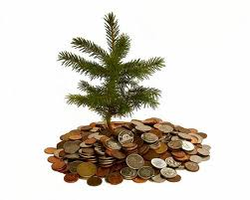
SONUÇ
ETİK KURALLAR
Muhasebe meslek mensuplarından beklenen ve her zaman korunması gereken yüksek davranış biçimini tanımlayan,
Meslek mensuplarının dürüst ve kamuoyunda olumlu imaj yaratan mesleki davranışlarını teşvik edici,
Meslek mensuplarının ahlaki standartlara uygun düşmeyen davranışlarını yasaklayıcı, cezalandırıcı ve caydırıcı,
ETİK EĞİTİMİ - ZORLAYICI DÜZENLEMELER.

Slide 25
ÇAMURUN İÇİNDE
TEMİZLİK YAPILIR MI ?

Slide 26
EVET YAPILIR
HERKES KENDİ ÜZERİNE SU DÖKERSE
GÜN GELİR YANINIZDAKİ
ÇAMURLU GEZMEKTEN UTANIR
Aleksandr Solzhenitsyn (1918-2008)
Rus yazar, Nobel Ödüllü

Slide 27
TEŞEKKÜRLER

